Slide 1
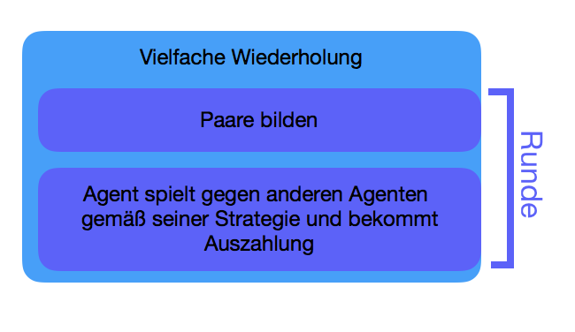
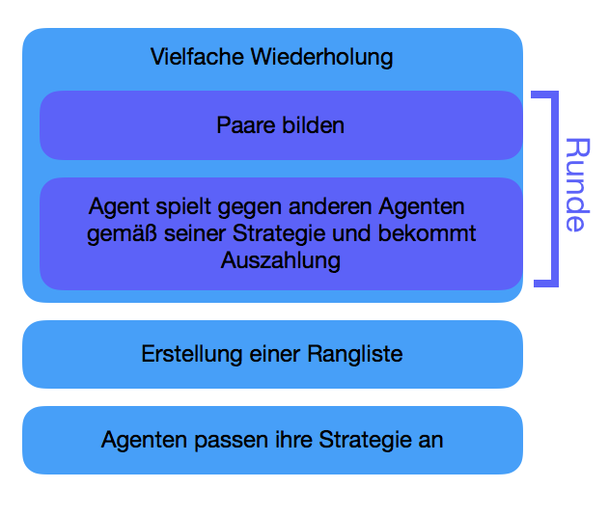
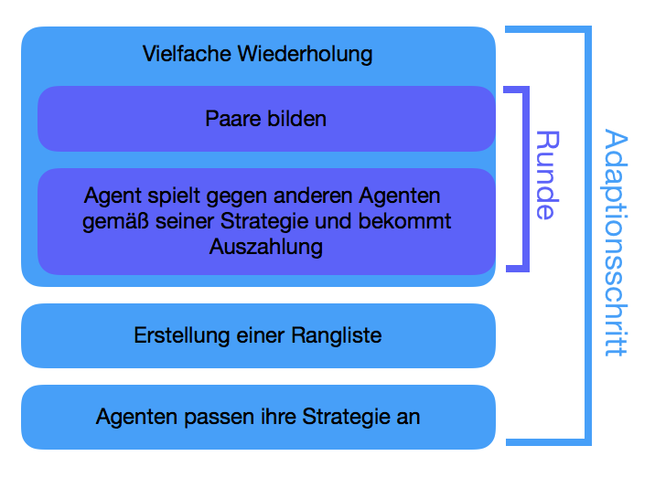
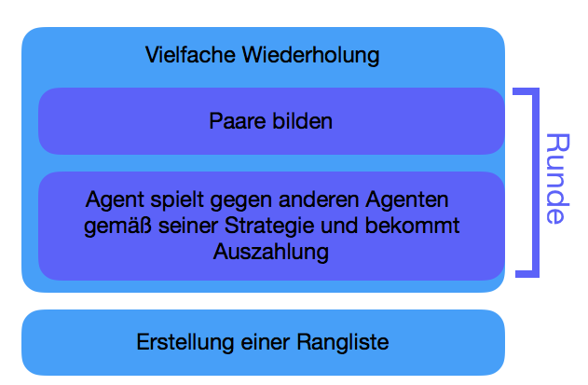
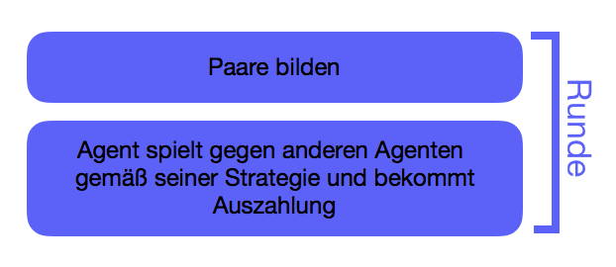

Slide 2
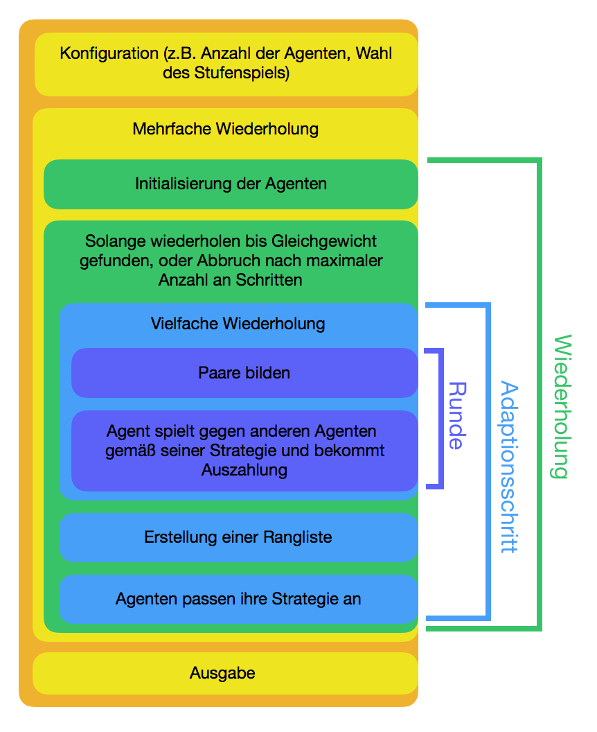
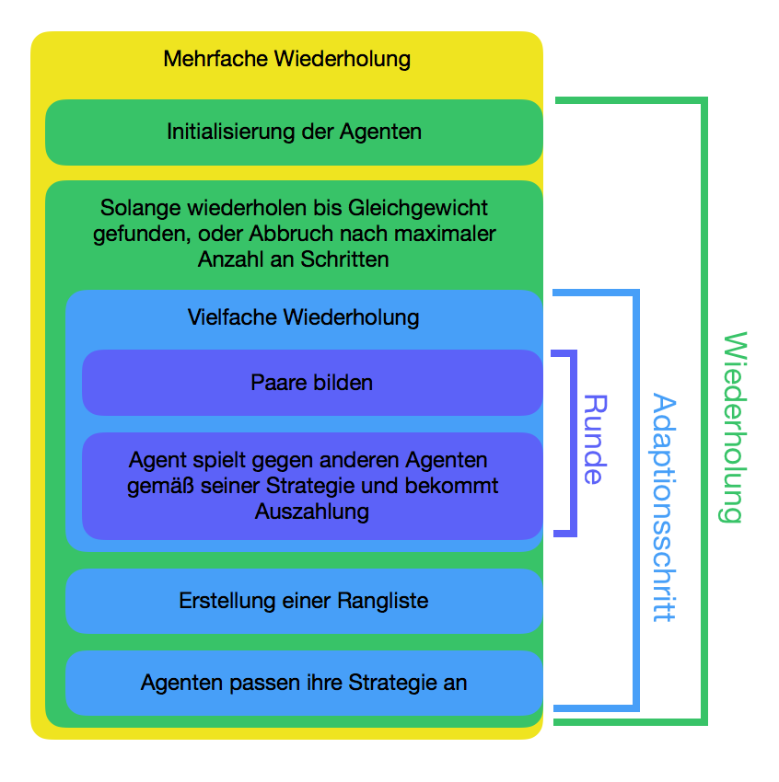
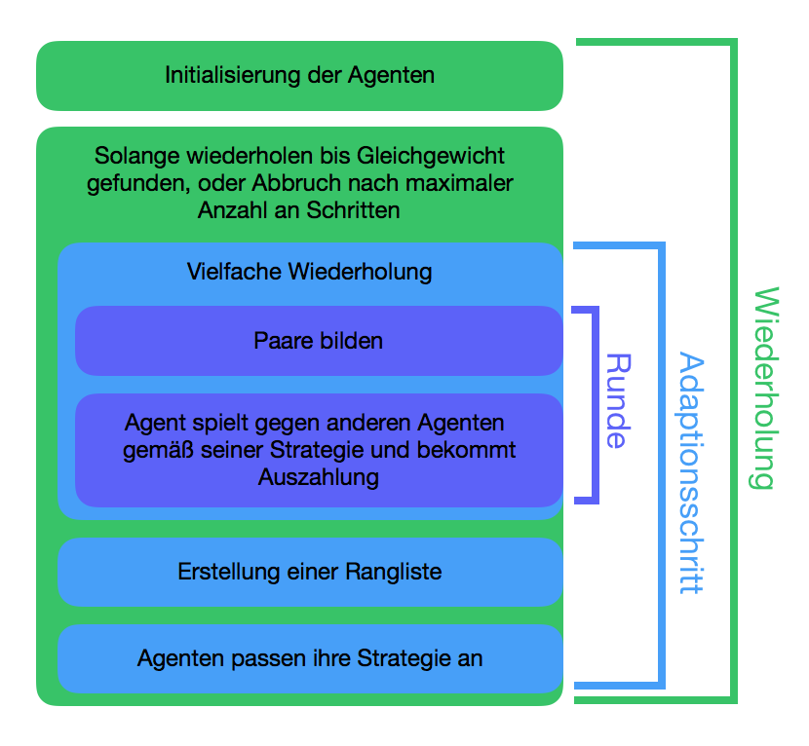
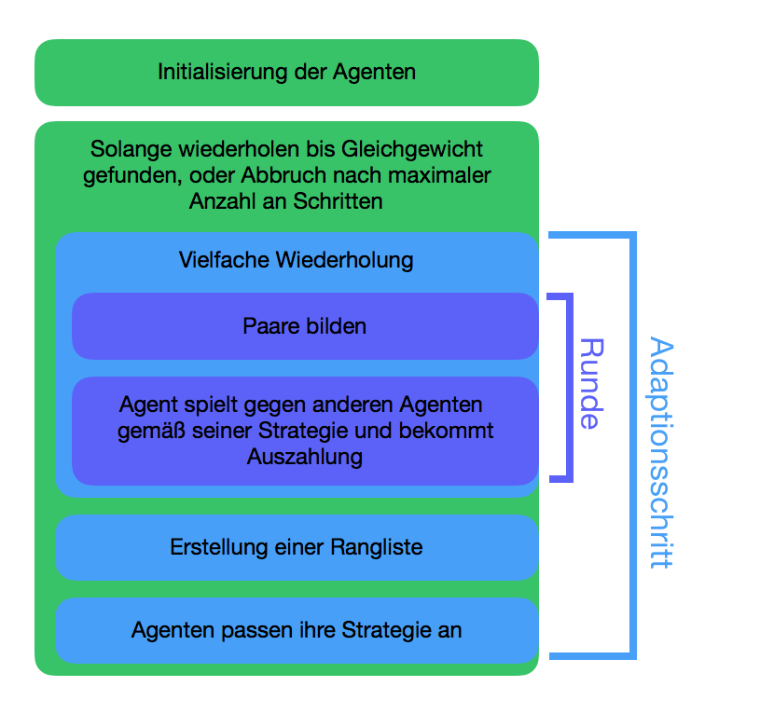
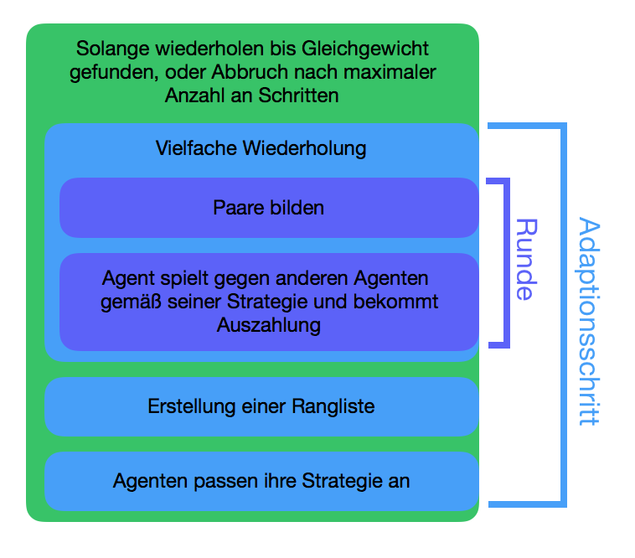
Was soll konfigurierbar sein?
Was ist ein Gleichgewicht?
Was soll ausgegeben werden?

Slide 3
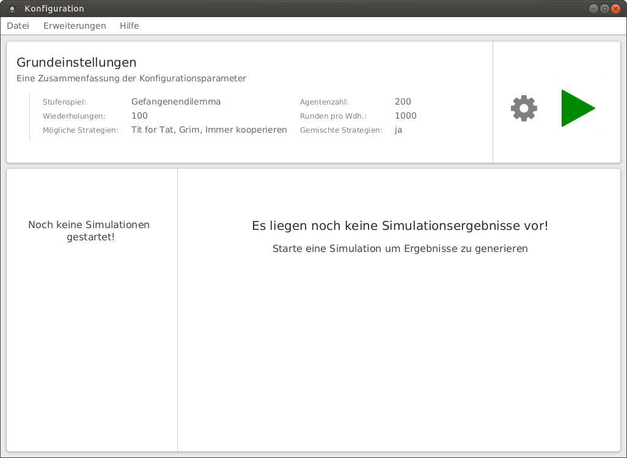

Slide 4
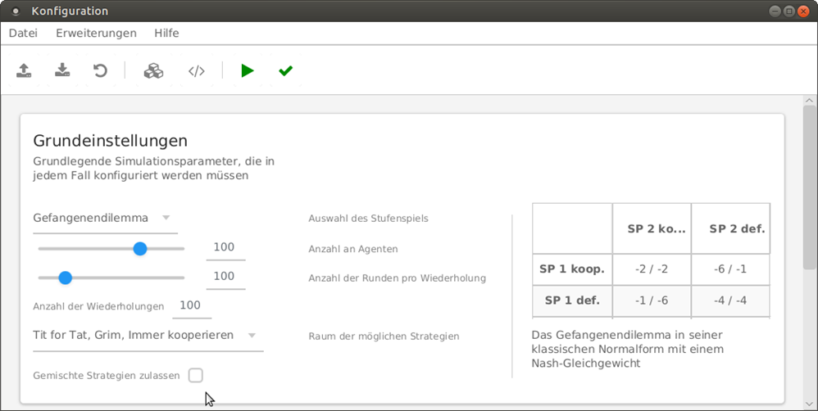
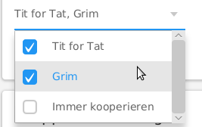

Slide 5
Gruppe 1
Gruppe 2
Gruppenlose
Initiale Strategien
Initiales Kapital
Tit-for-Tat
Grim
Immer Kooperation
Tit-for-Tat mit Gruppenmitgliedern,
sonst keine Kooperation

Slide 6
Initiales Kapital
Gruppe 1
Gruppe 2
Gruppenlose
Segment 1
Initiale Strategien
Initiales Kapital
Segment 2
Initiale Strategien
Tit-for-Tat
Tit-for-Tat
Grim
Grim
Immer Kooperation
Immer Kooperation
Segment 3
Tit-for-Tat mit Gruppenmitgliedern,
sonst keine Kooperation
Tit-for-Tat mit Gruppenmitgliedern,
sonst keine Kooperation

Slide 7
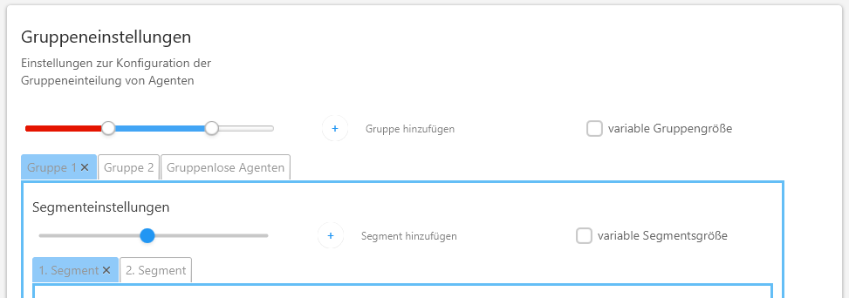

Slide 8
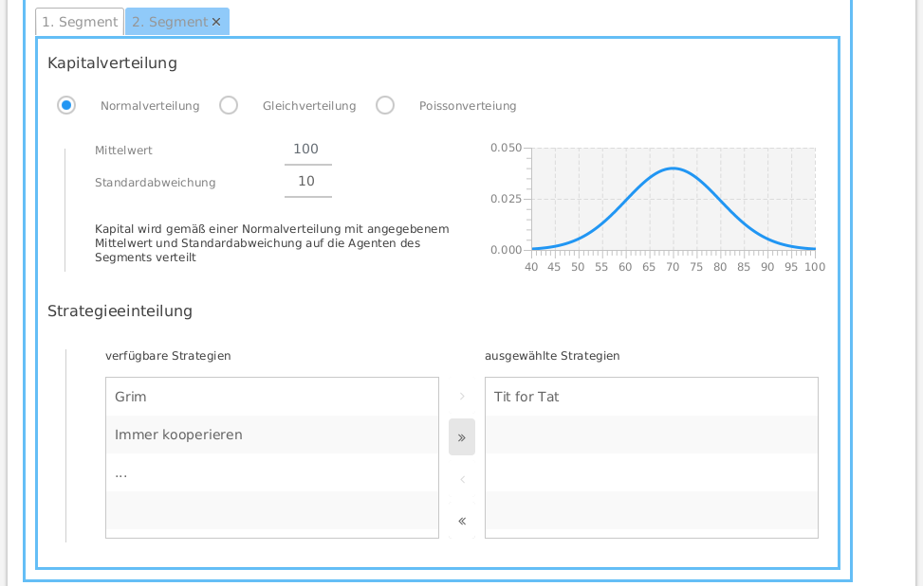

Slide 9
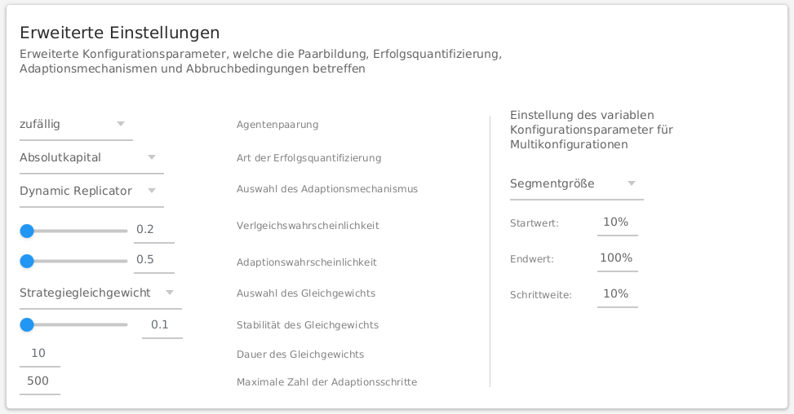

Slide 10
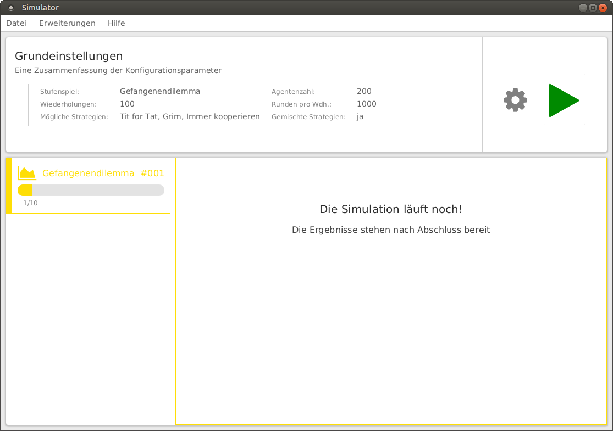

Slide 11
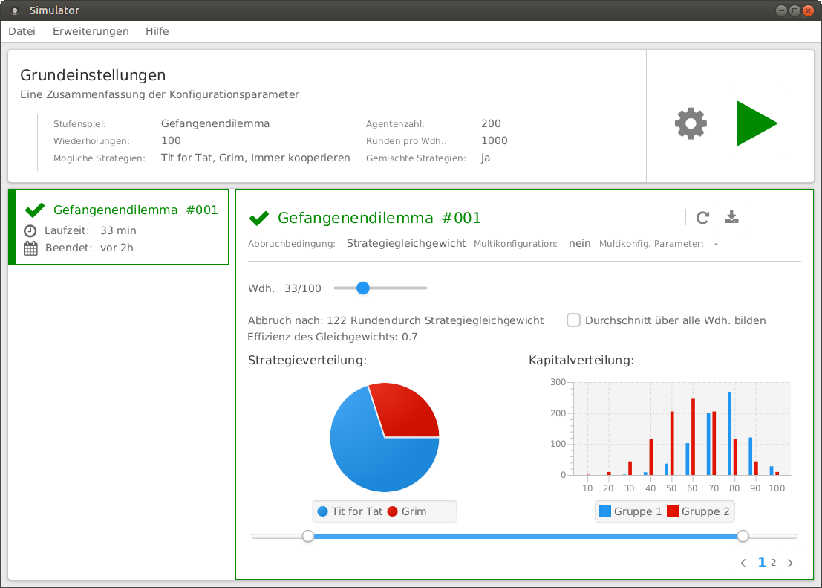

Slide 12
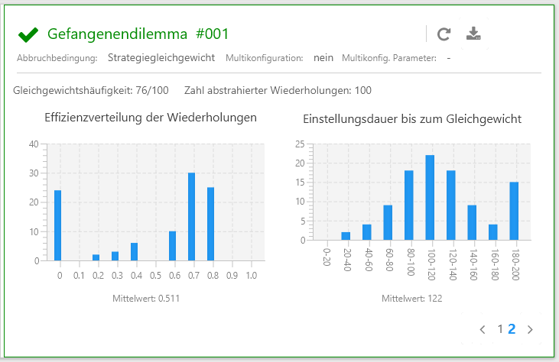

Slide 13
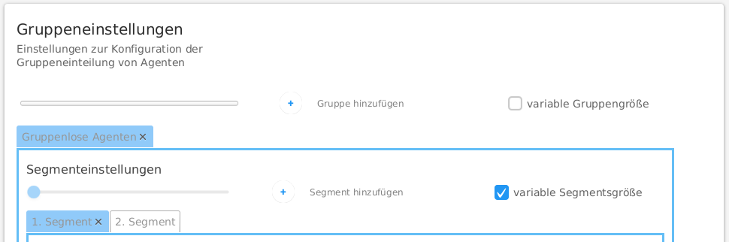

Slide 14
Segmentkonfiguration; Grim als Strategie

Slide 15
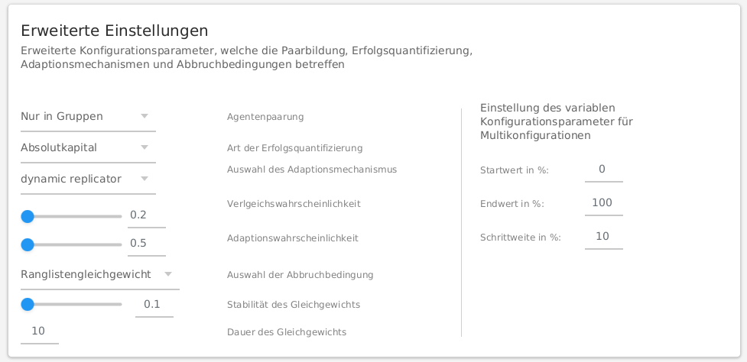

Slide 16
Startfenster Multikonf läuft

Slide 17
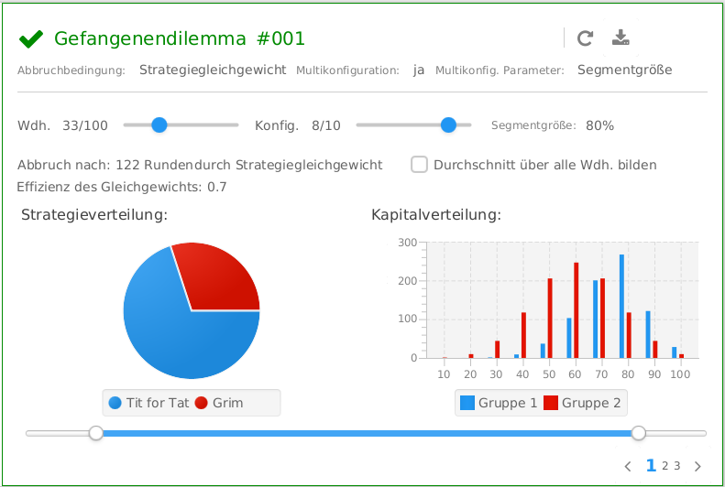

Slide 18
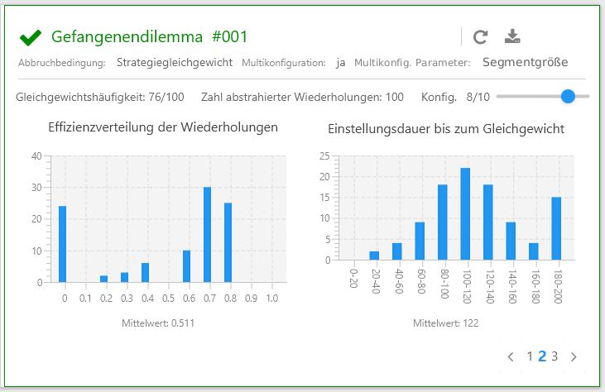

Slide 19
